Slide 1

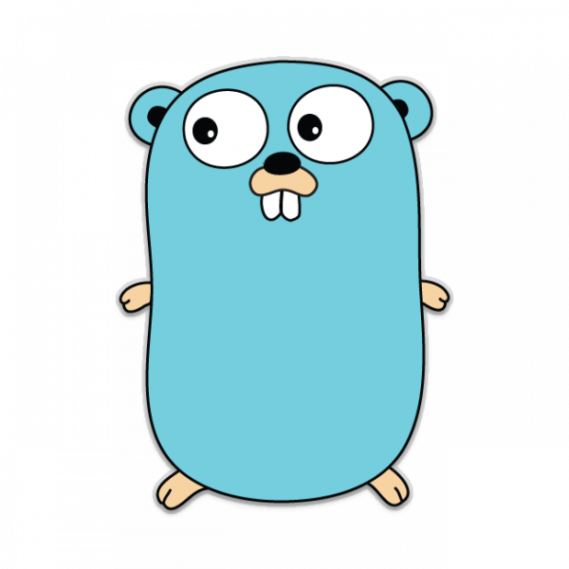
Golang (Linguagem de programação Go)
Edilva Carvalho Soares
Programação de Objetos Distribuídos

Slide 2

Golang (Linguagem de programação Go)
A linguagem de programação Go criada pela Google, é um projeto de código aberto para tornar os programadores mais produtivos.
Go é expressivo, conciso, limpo e eficiente. Seus mecanismos de concorrência facilitam a criação de programas que aproveitam o máximo de máquinas multicores e em rede, enquanto seu novo sistema de tipo permite a construção de programas flexíveis e modulares. Go compila rapidamente o código da máquina, ainda tem a conveniência de coleta de lixo e o poder da reflexão de tempo de execução.
A sintaxe de Go é semelhante a C; uma variação é a declaração de tipos, a ausência de parênteses em volta das estruturas for e if.

Slide 3
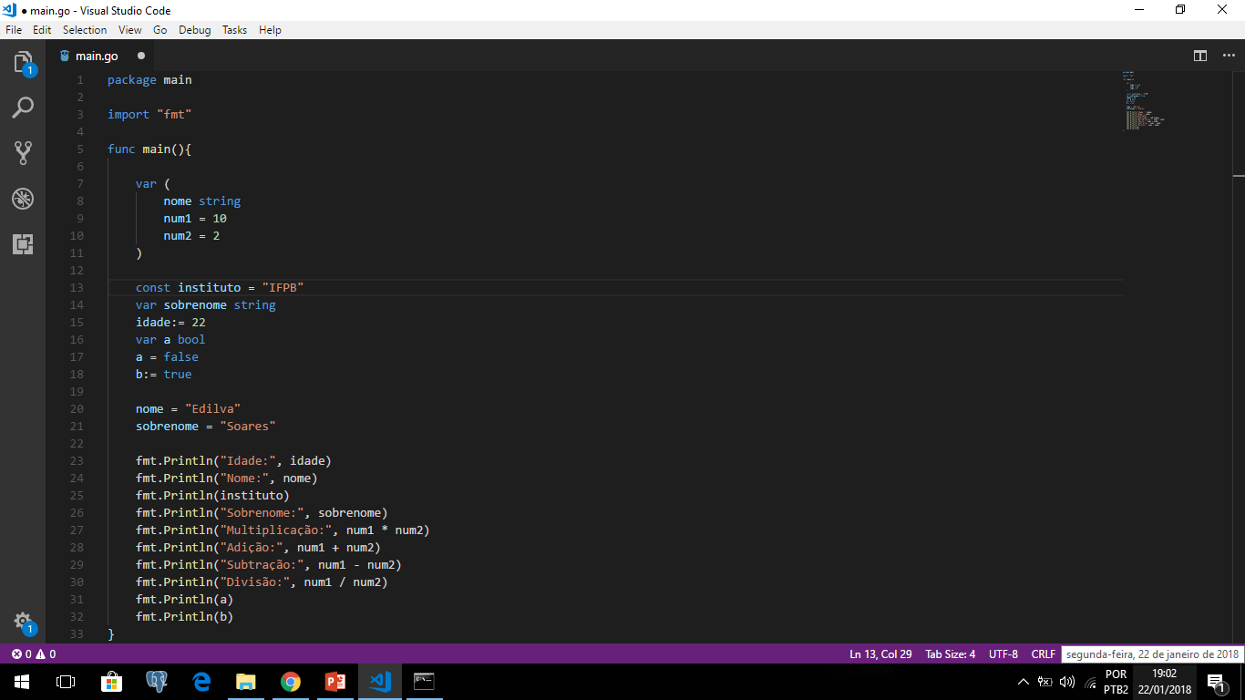
Declaração de variáveis e constantes

Slide 4
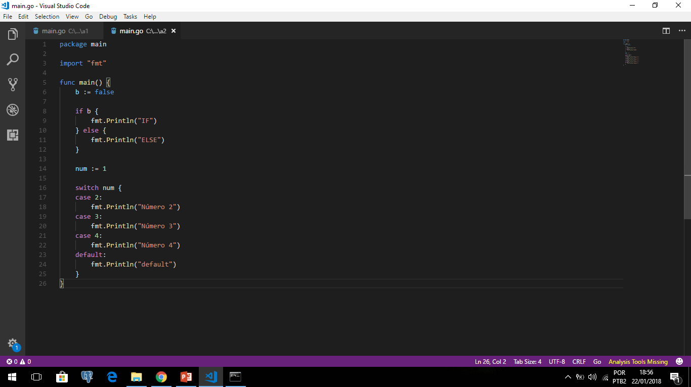
Estruturas de decisão

Slide 5
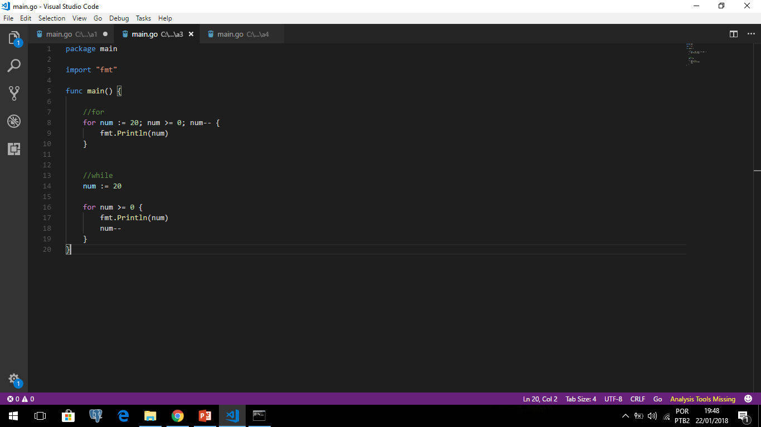
Estruturas de repetição

Slide 6
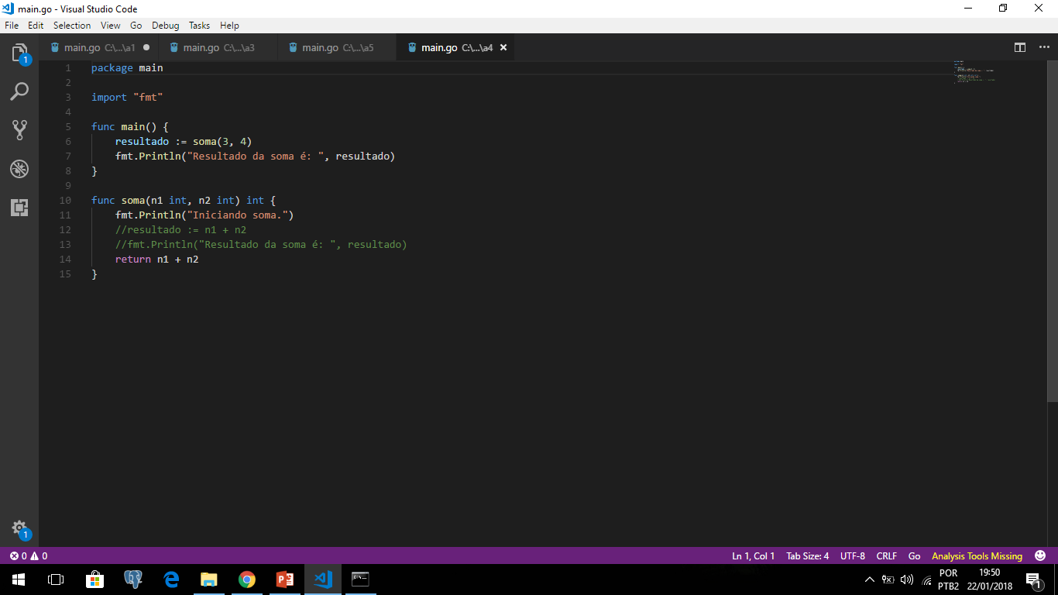
Funções

Slide 7
Goroutines
Uma das coisas mais difíceis de se realizar, enquanto programador, é desenvolver uma aplicação que utiliza os recursos do hardware onde esta sendo executada, de maneira eficiente. Os computadores atuais possuem diversos processadores, porém a maioria das linguagens de programação não dispõe de recursos para tirar proveito deles, pelo menos não de uma maneira fácil.
Uma das grandes features em Go é exatamente isso, o suporte a concorrência. Go nos provêm com as goroutines, que permitem desenvolver aplicações de forma concorrente e de maneira simplificada, e o melhor: as goroutines podem se comunicar entre elas.

Slide 8
Threads x Goroutine
Uma goroutine não é uma thread. Em Java você pode executar milhares ou dezenas de milhares de threads. Em Go você pode executar milhões de goroutines.
As threads em Java são mapeadas diretamente para as threads do sistema operacional, e threads do s.o. são relativamente pesadas. Parte da razão pela qual as threads são tão pesadas são por causa do seu stack de tamanho fixo. Isso diminui muito o número de threads que você pode executar em uma única máquina virtual devido ao aumento da sobrecarga de memória.
Por outro lado, uma goroutine tem um stack segmentado que cresce conforme a demanda. Elas são chamadas de “Green Threads“, o que significa dizer que o agendamento é feito pelo runtime do Go e não pelo sistema operacional. O runtime transmite simultaneamente as goroutines em threads reais do sistema operacional, cujo número é controlado pela constante GOMAXPROCS, que geralmente fica setado para espelhar o número de processadores em seu sistema, maximizando assim potencial paralelismo.

Slide 9
Threads x Goroutine
Você pode executar muito mais goroutines em um sistema típico do que threads;
Goroutines tem stacks segmentadas e dinâmicas;
Goroutines tem um runtime mais rápido que threads;
Goroutines vêm com primitivas integradas para se comunicar com segurança entre elas (channels);
Goroutines são transmitidas simultaneamente para um pequeno número de threads do S.O., em vez de um mapeamento de um para um;
Você pode desenvolver servidores utilizando concorrência massivamente sem ter que recorrer a programação orientada a eventos (complexidade do código alta e difícil compreensão).

Slide 10
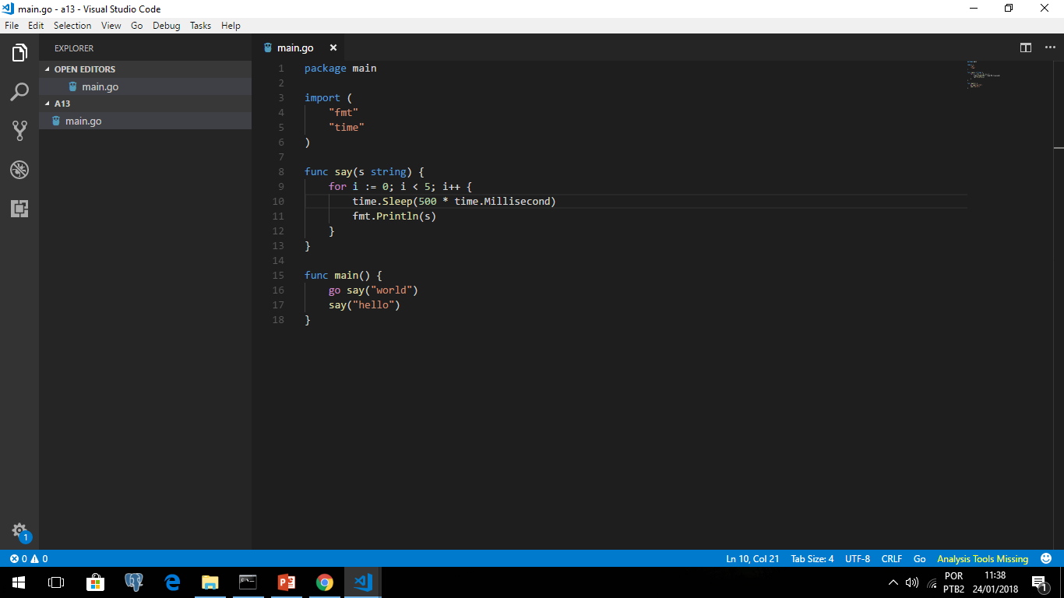
Goroutines

Slide 11
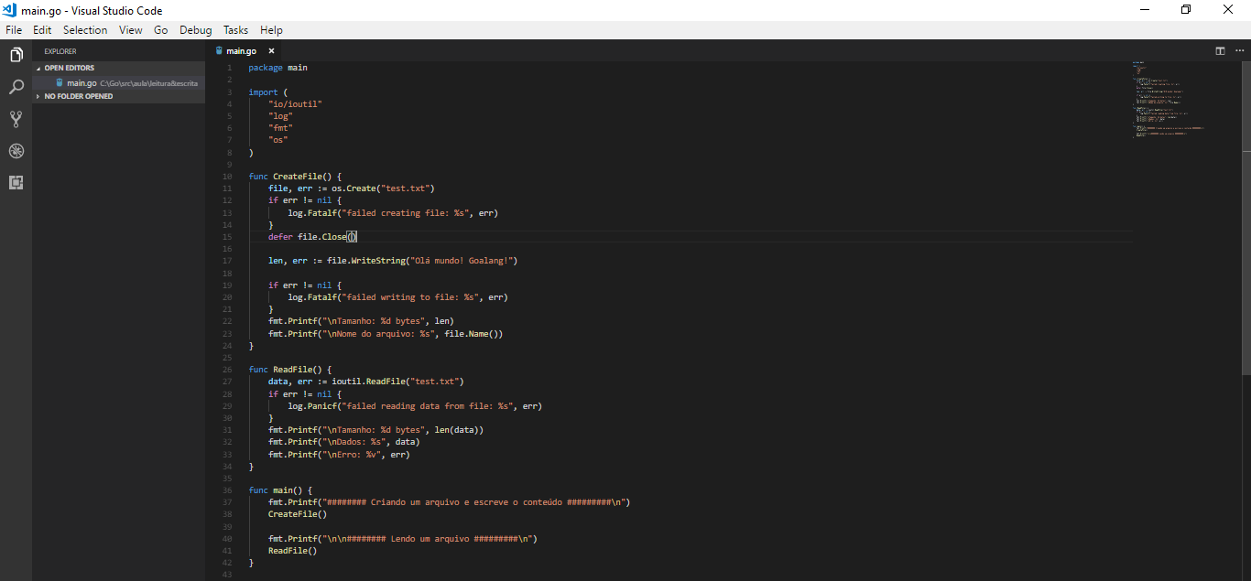
Criação, escrita e leitura de arquivos

Slide 12
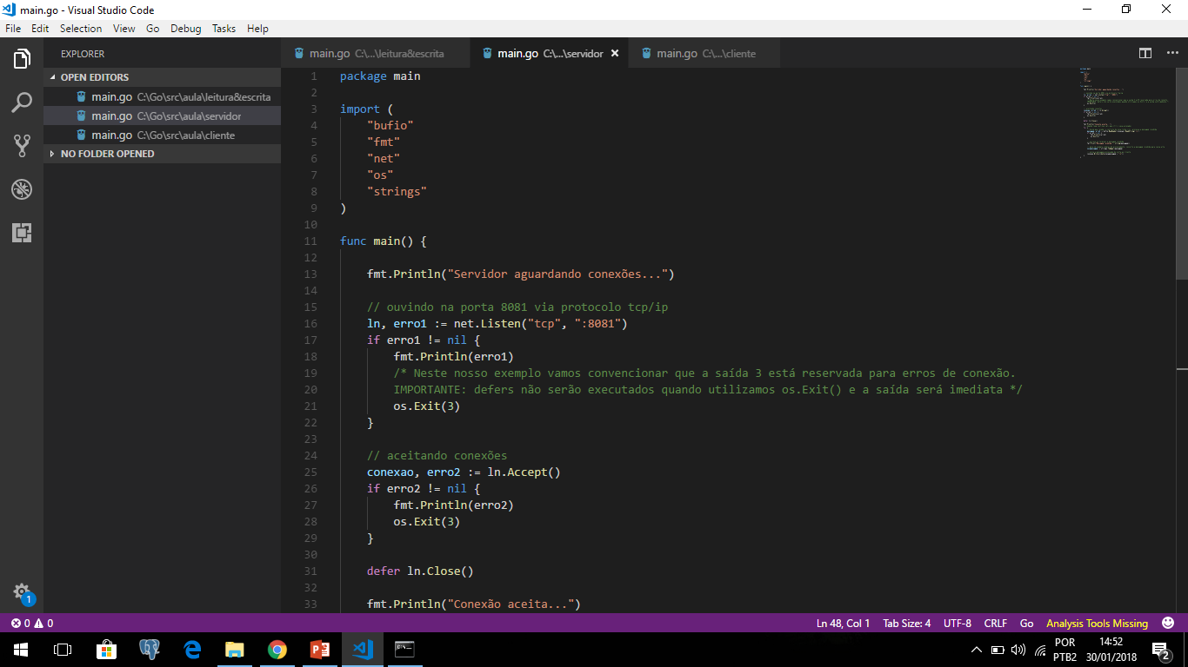
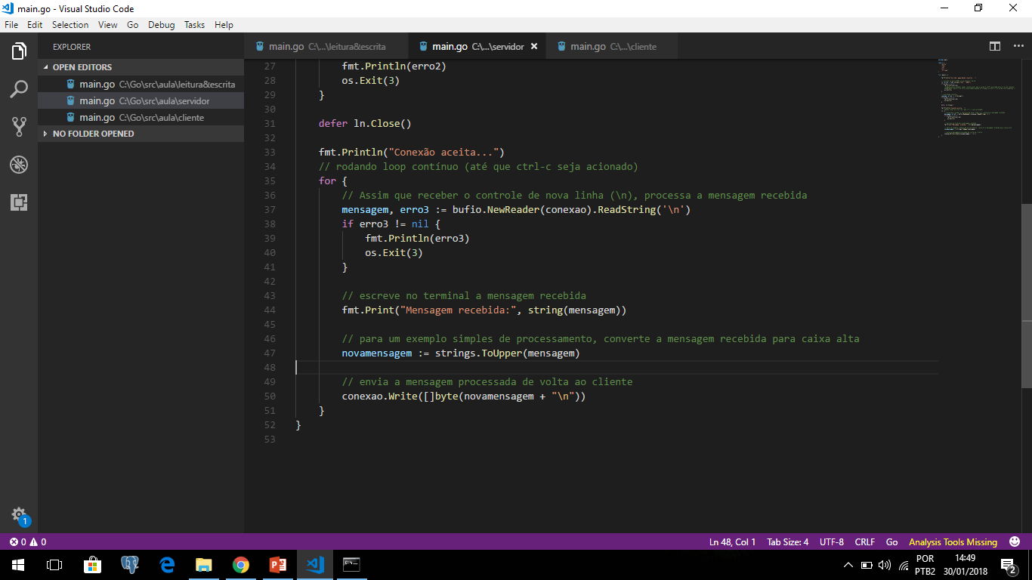
Socket – Servidor

Slide 13
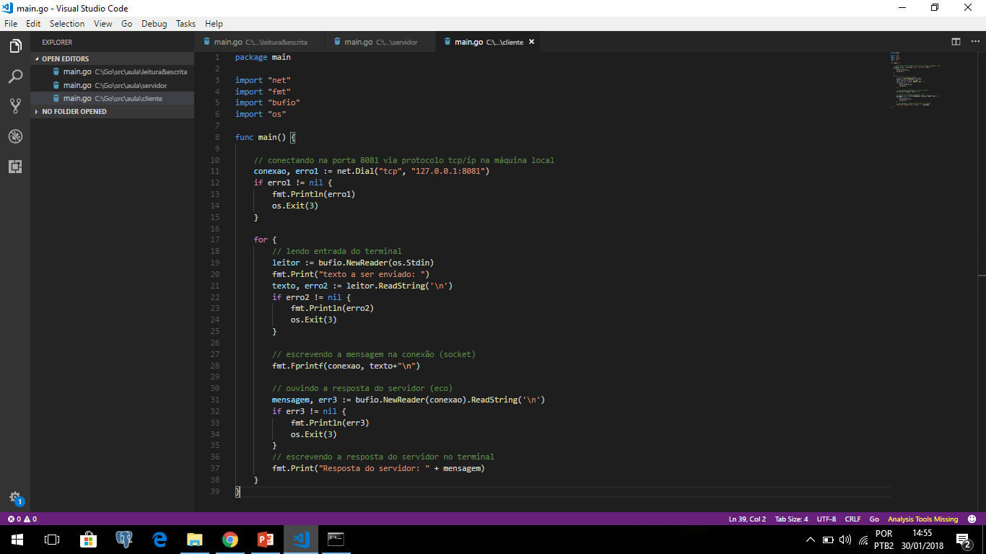
Socket - Cliente

